Slide 1
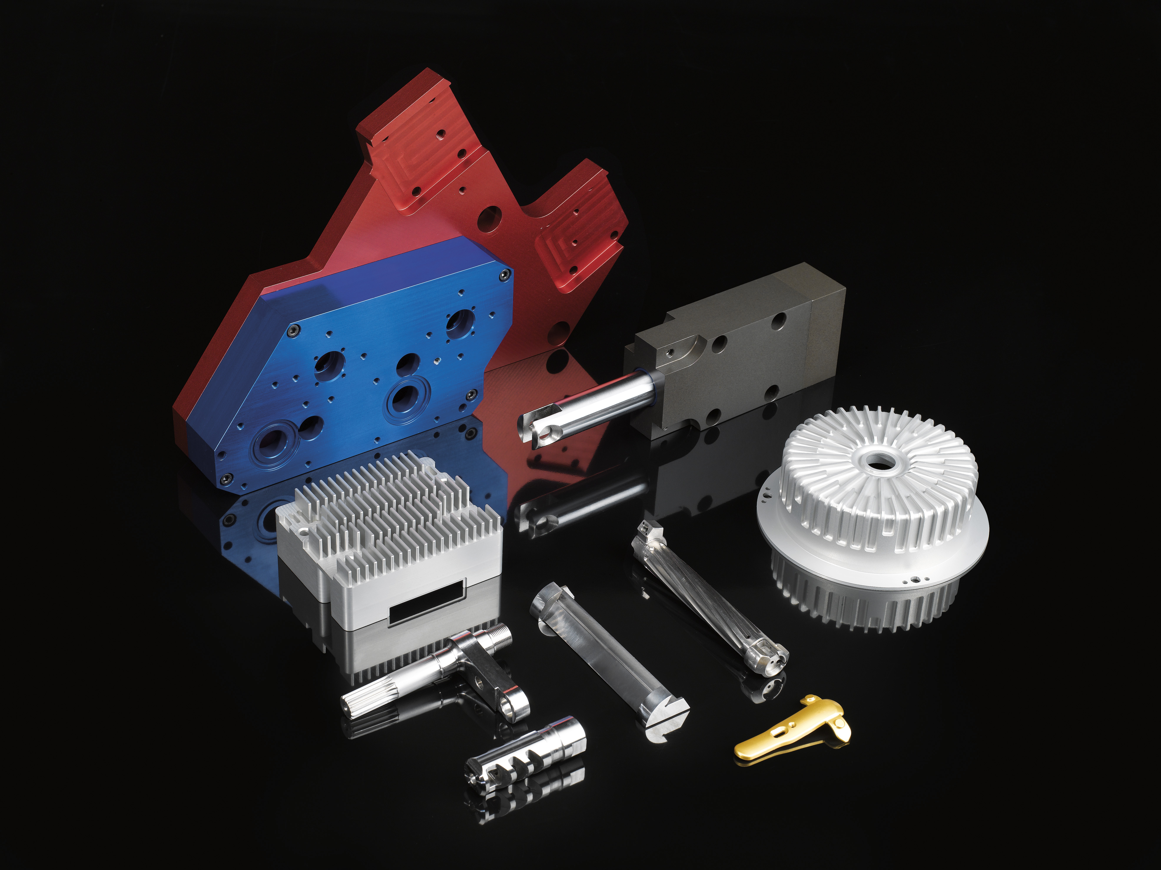
Mekanica Draghetti:
conoscere un’eccellenza

Slide 2
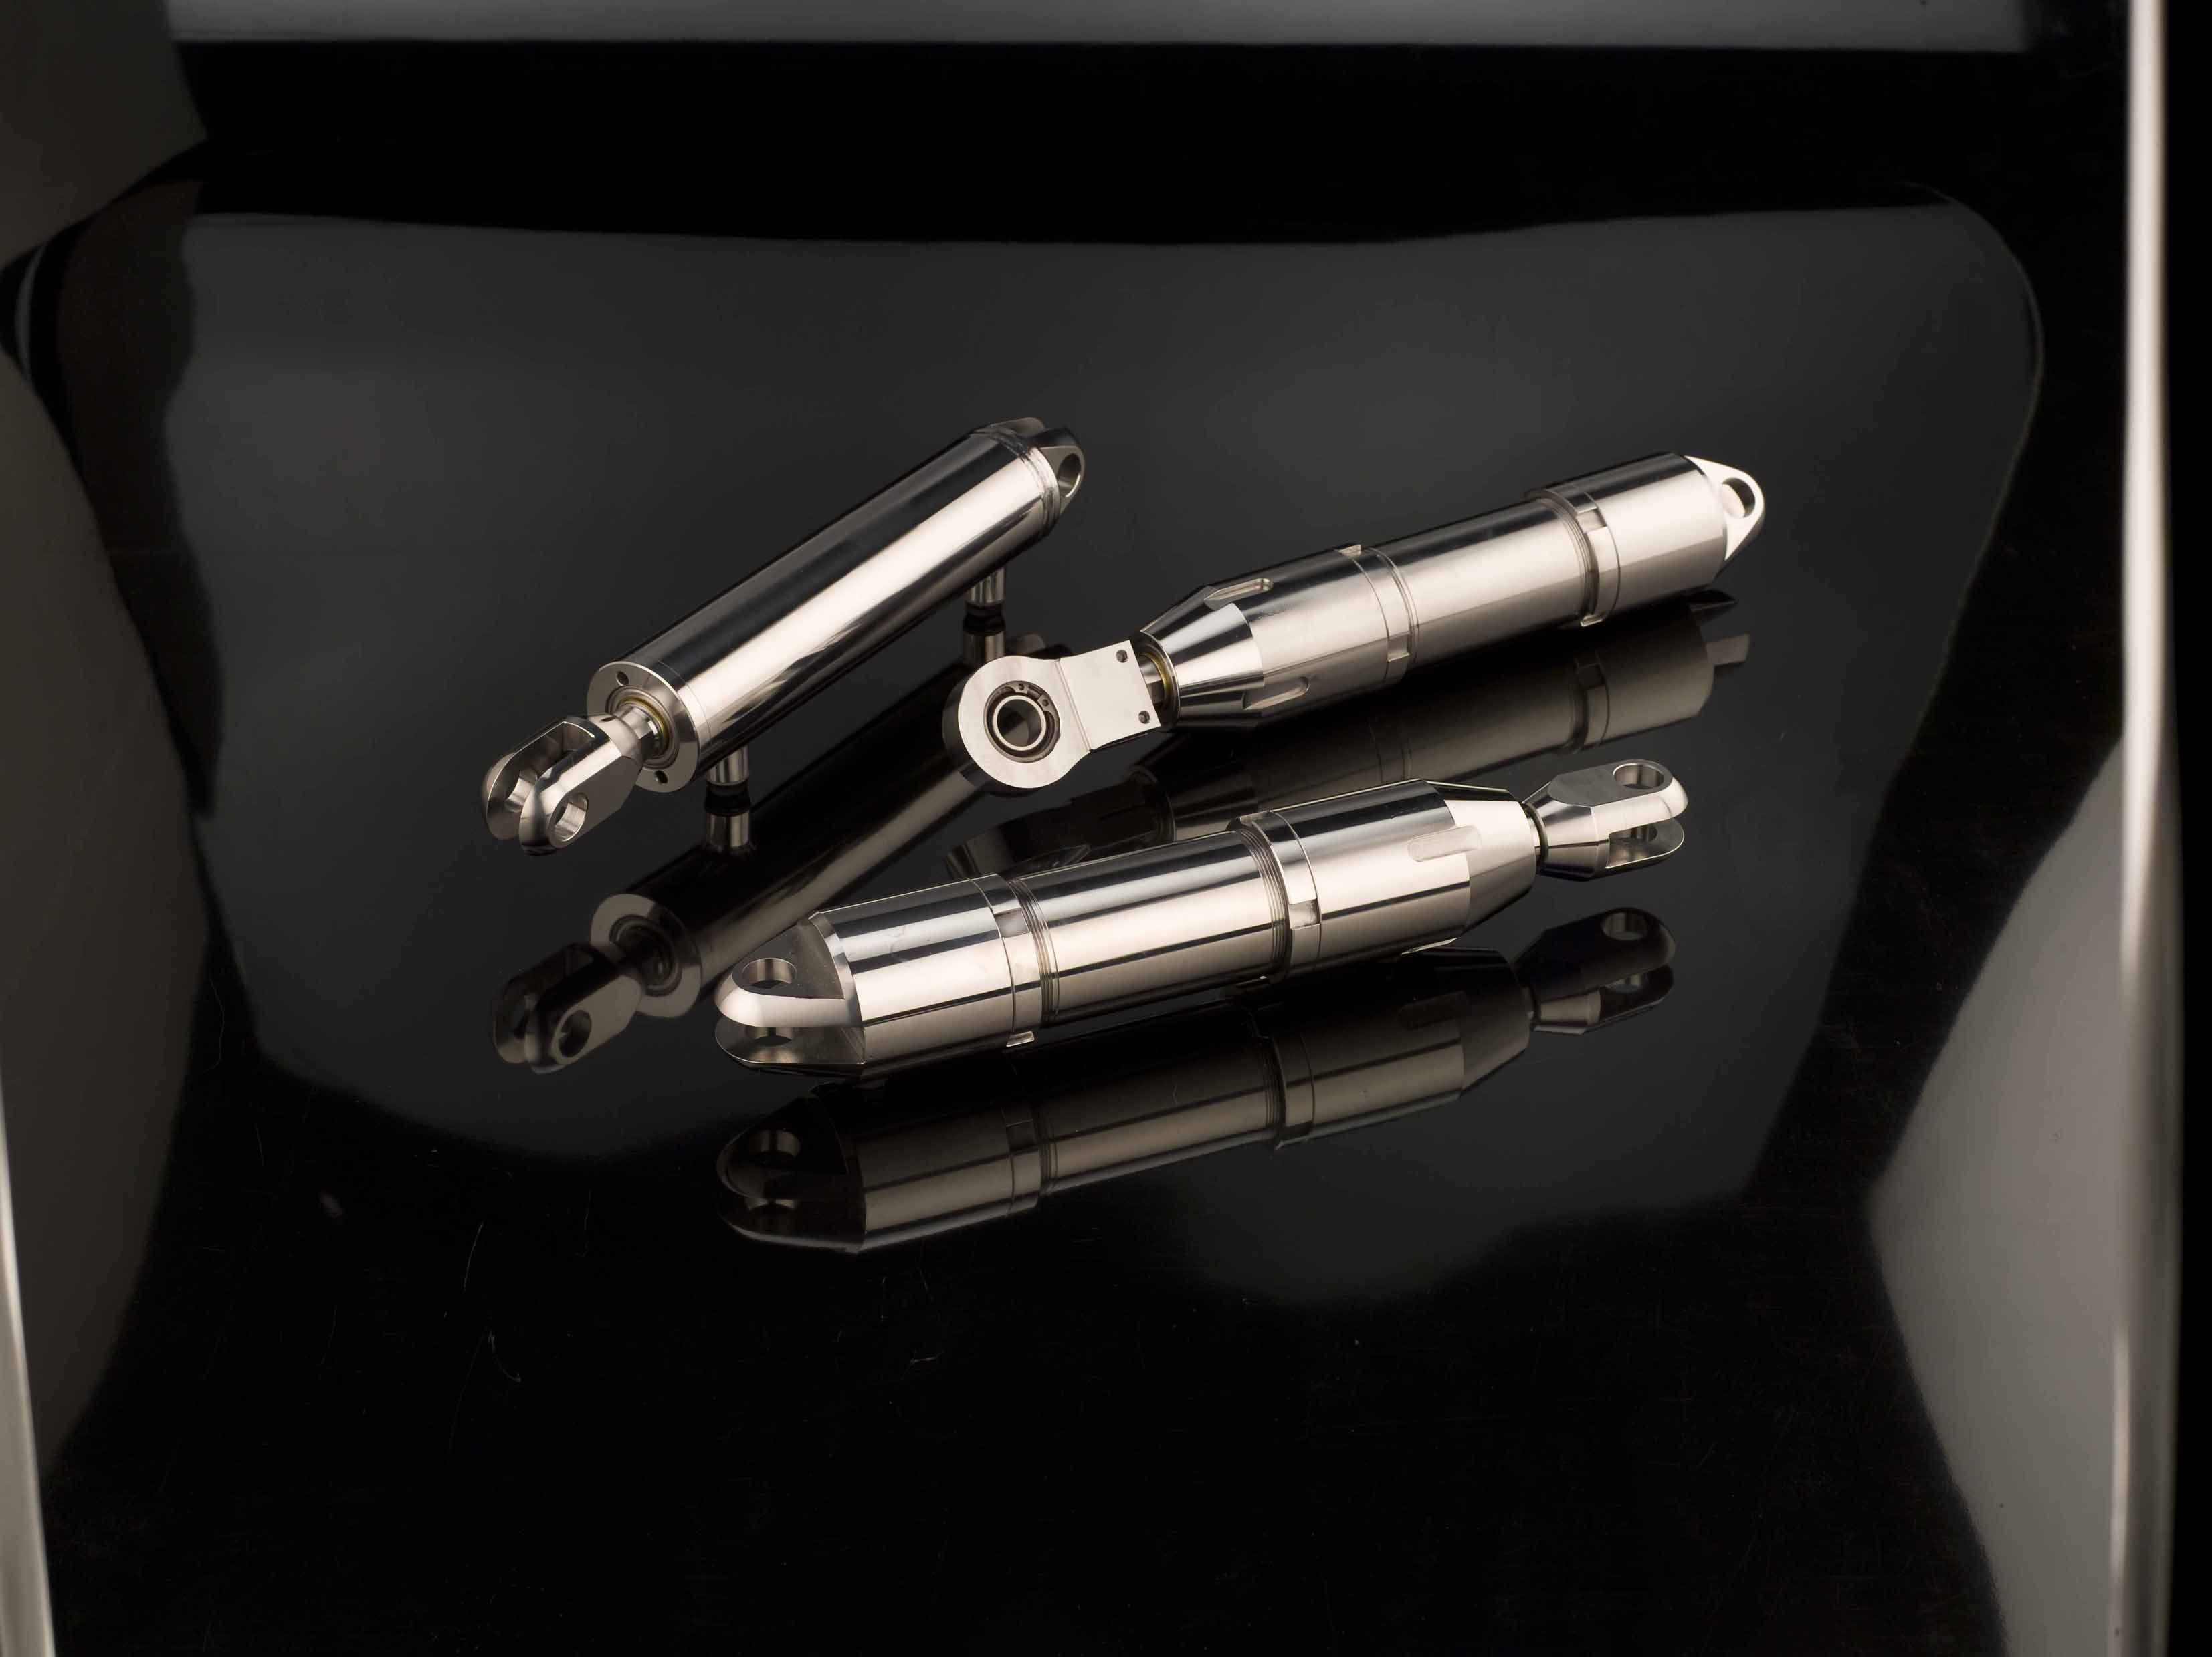
LA NOSTRA AZIENDA
Mekanica Draghetti è un fornitore flessibile, funzionale e innovativo di soluzioni, progetti e prodotti per:
Automobilistica
Oleodinamica
Biomedicale
Macchine industriali
Aeronautica
Cantieristica navale

Slide 3
PRODUZIONE
Sistema CAD CAM MASTERCAM MULTIASSI
Reparto CNC dotato di :
  torni multiasse con utensili motorizzati
  centri di lavoro con cambio pallet a 4 assi e a 5 assi
Reparto macchine tradizionali (tutte visualizzate) per piccolissime serie ed attrezzature
Lavorazioni su ogni tipo di metallo e/o materie plastiche
Materie prime e trattamenti superficiali e termici forniti da partners qualificati
Ufficio ricerca e sviluppo che si avvale di Solidworks 2018
Sistema a codice a barre per la gestione di commessa e per la relativa reperibilità

Slide 4
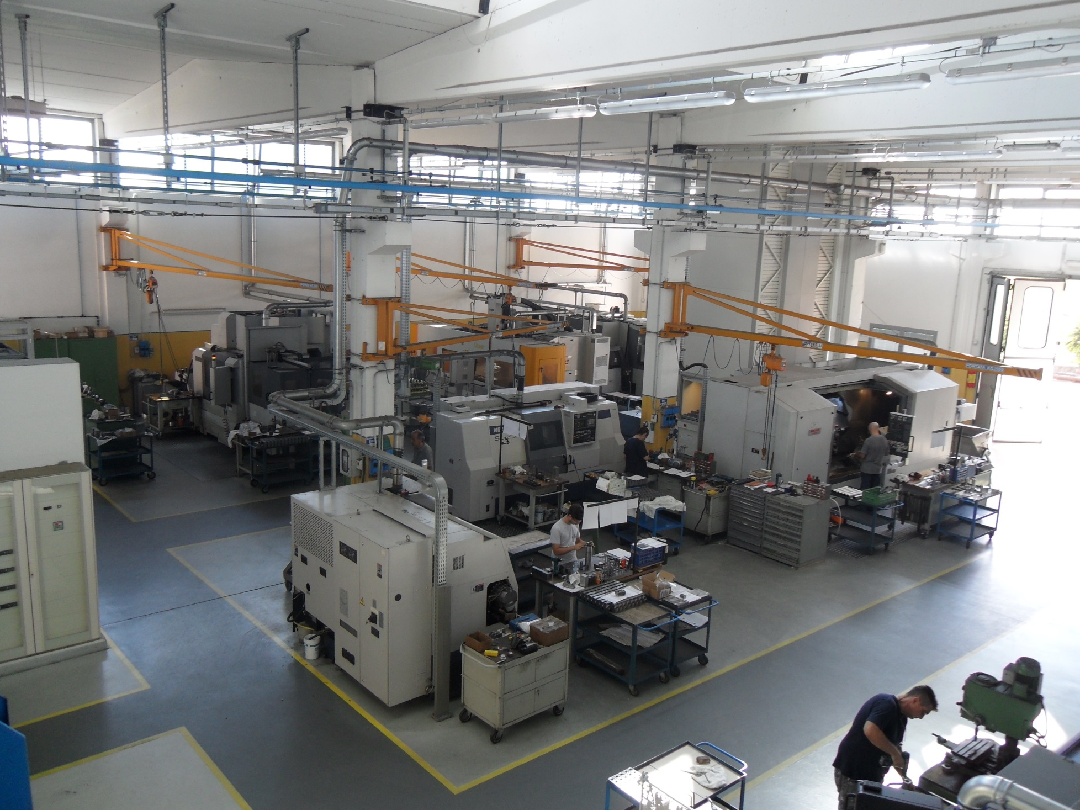
Reparto macchine utensili CNC

Slide 5
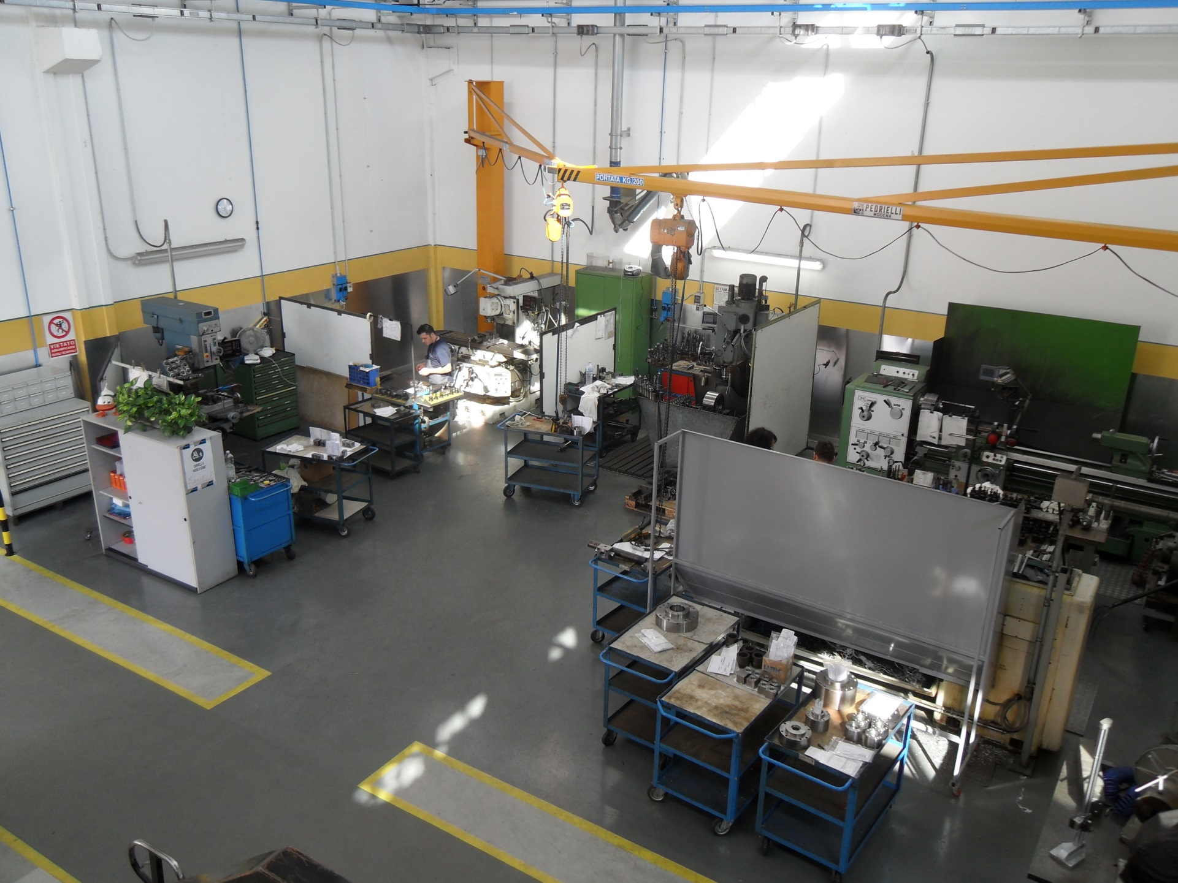
Reparto macchine utensili tradizionali

Slide 6
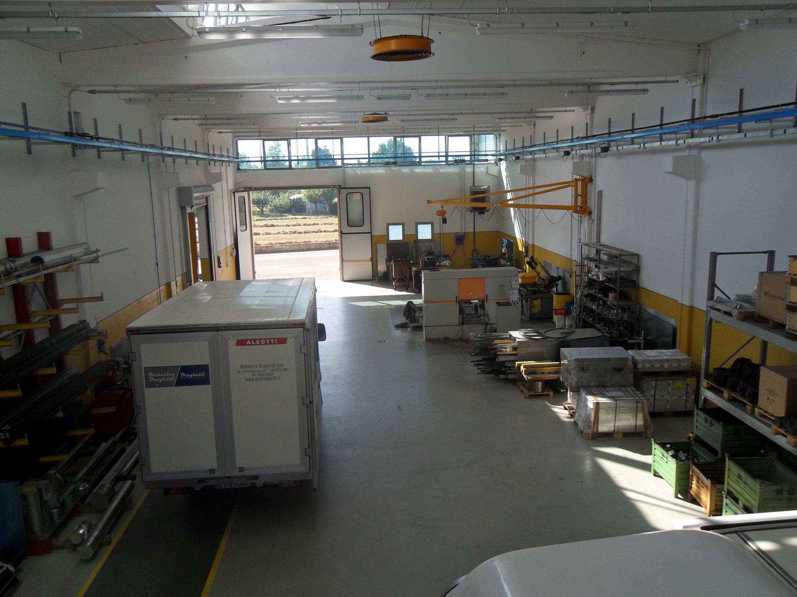
Magazzino materie prime e taglio

Slide 7
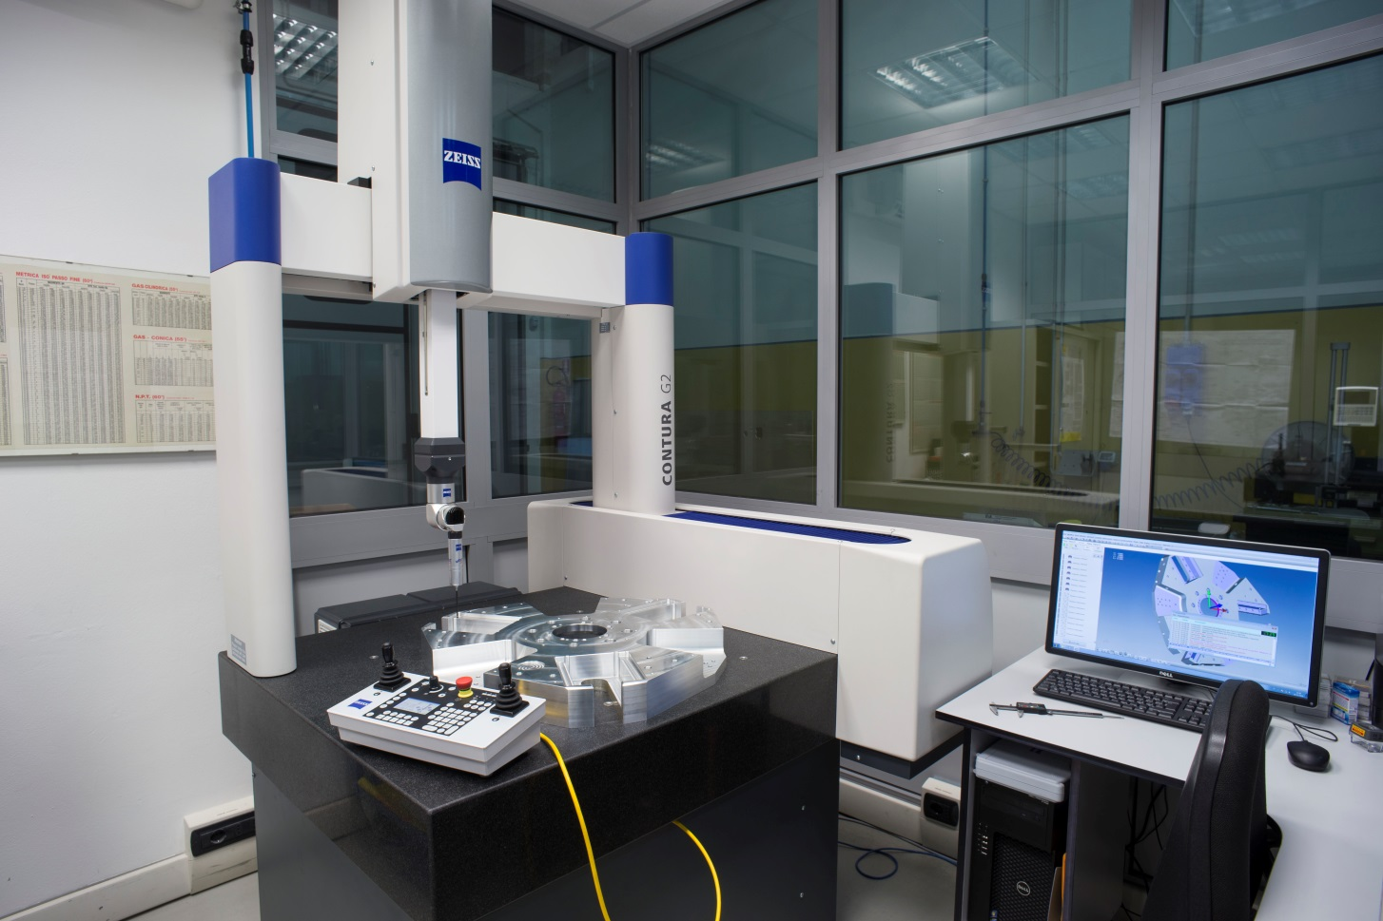
SALA COLLAUDO
  CMM Zeiss Contura G2 7/7/6 (campo di misura 700x700x600h) con testa di misura RDS e VAST XXT per la scansione in continuo.
  altimetro Mitutoyo LH-600 con piano di riscontro

Slide 8
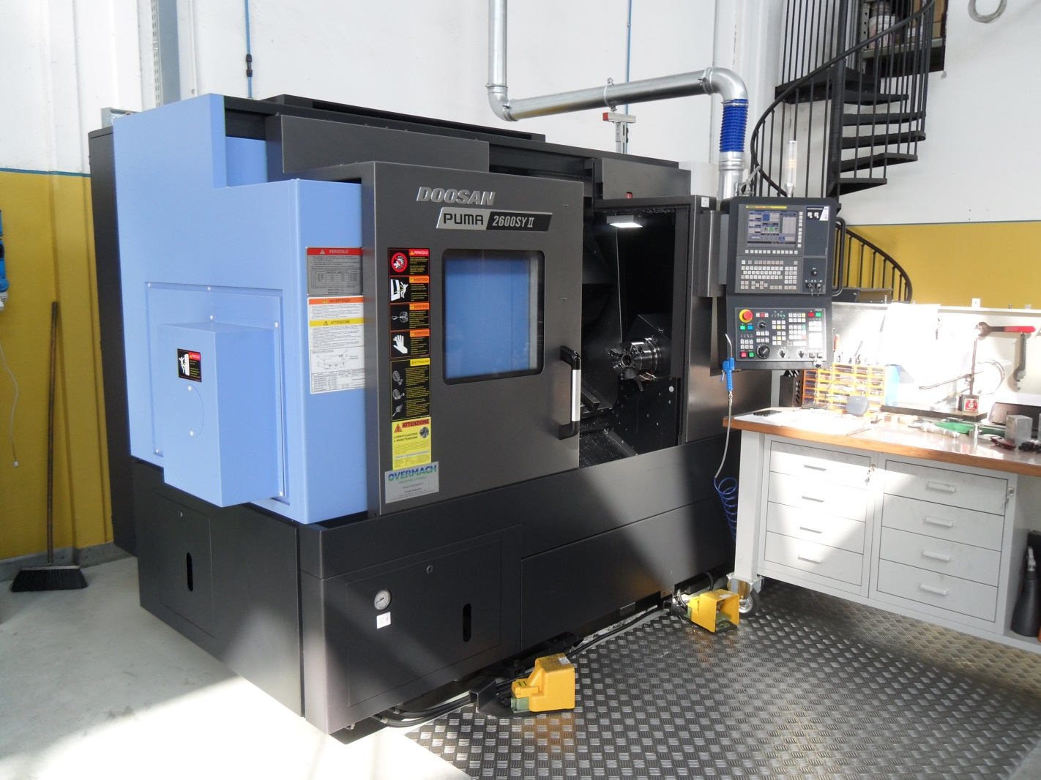
Alcune delle nostre macchine :
Tornio CNC DOOSAN PUMA 2600 SY II : Dimensioni di lavoro: Ø376x725 Con contromandrino Torretta da 24 utensili utensili motorizzati e 4° asse

Slide 9
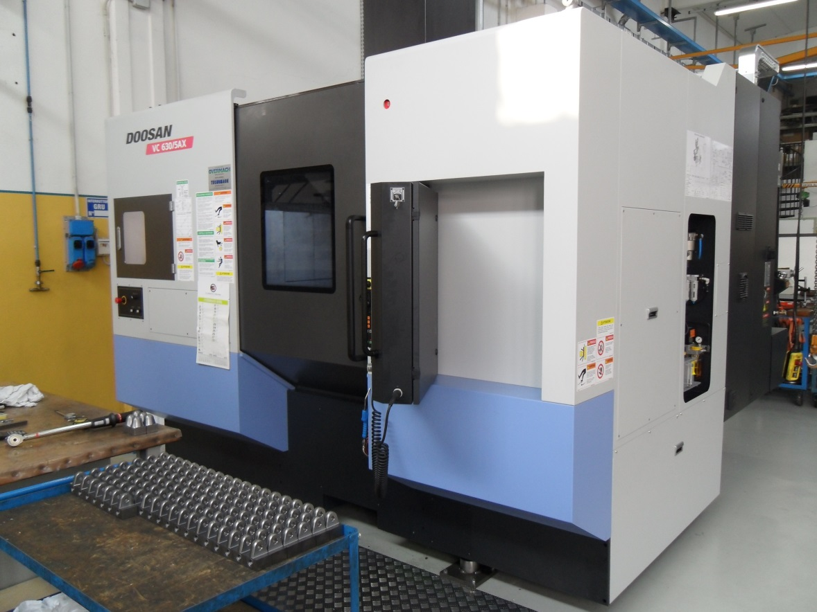
Centro di lavoro 5 assi Doosan VC630/5AX : Dimensioni di lavoro ØxL mm: 80-125 Ø x 300 Controllo: Fanuc31i-B5 / iTNC 530 HSCI

Slide 10
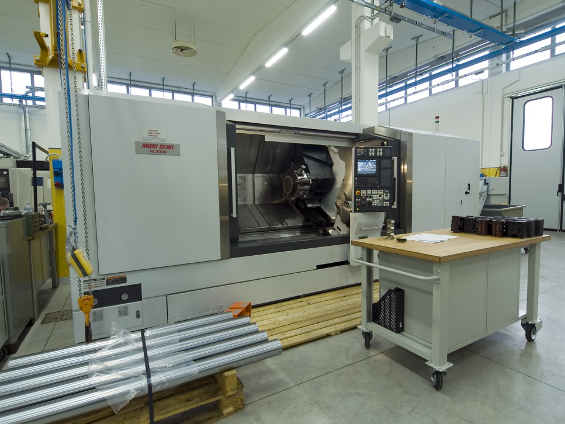
Centro di lavoro verticale
dimensioni lavoro: 1100x720x700
contropunta idraulica
Tornio CNC 4 assi :
Dimensioni lavoro : ø420x2100
Con utensili motorizzati

Slide 11
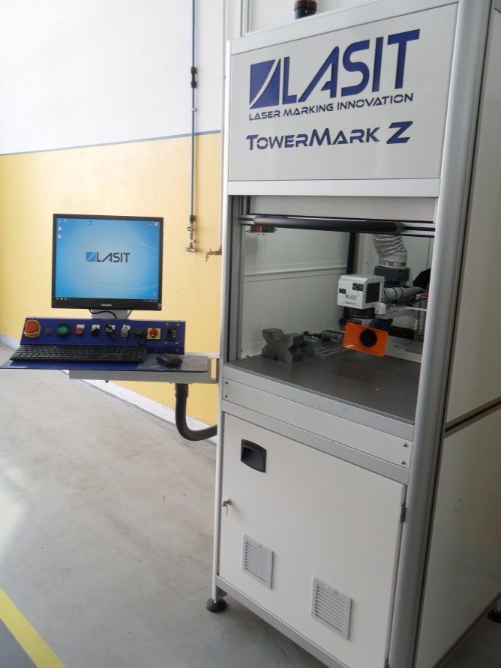
Marcatrice Lasit a laser
Marcature a laser su ogni tipo di metallo e di materia

Slide 12
Magazzino verticale Hanel Lean-lift
Capacità dei cassetti : 500kg

Slide 13
Certificato del sistema di gestione per la qualità :
Certificazione
UNI EN ISO9001:2015 che assicura un’alta qualità dei prodotti/servizi.

Slide 14


CONTATTI
Indirizzo: Via dell'Artigianato, 37
41032 Cavezzo (MO)
Telefono: +39 0535 49033
Fax: +39 0535 410168
Email:info@mkdraghetti.it
Web: www.mkdraghetti.it
https://www.facebook.com/mekanicadraghetti/
https://www.instagram.com/mekanicadraghetti/

